Slide 1
малышам о космосе
Воспитатель: Иванова В.С.

Slide 2
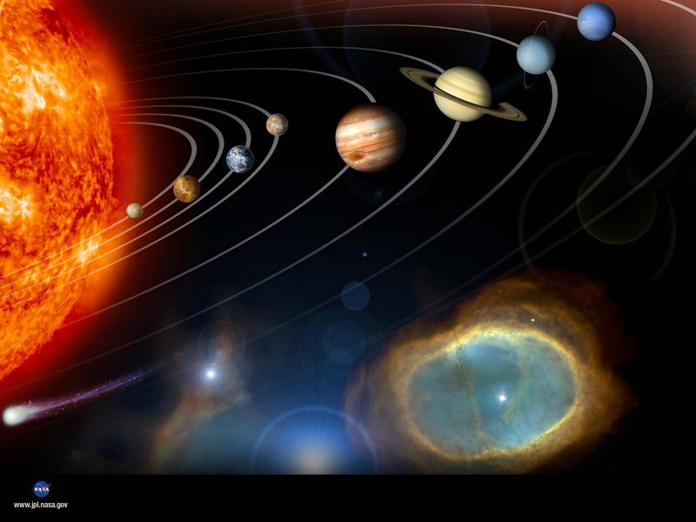
Планеты солнечной системы
Текст слайда

Slide 3
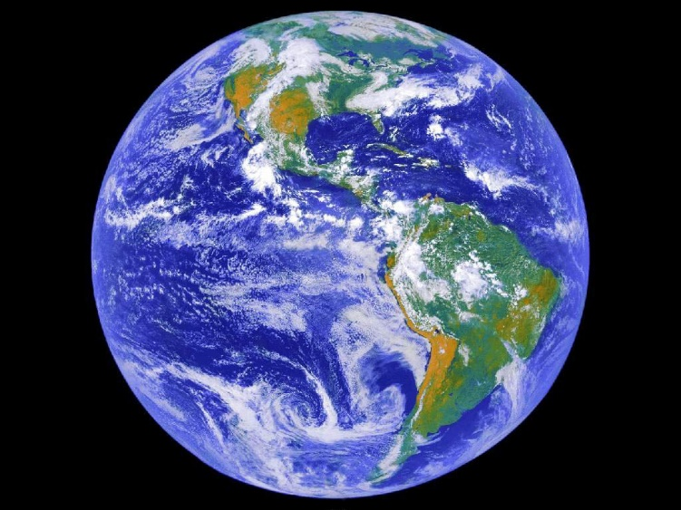
Notes:
Человечество и космос
sven4500 - 2011

Slide 4
полеты в космос осуществляются на ракетах

Slide 5
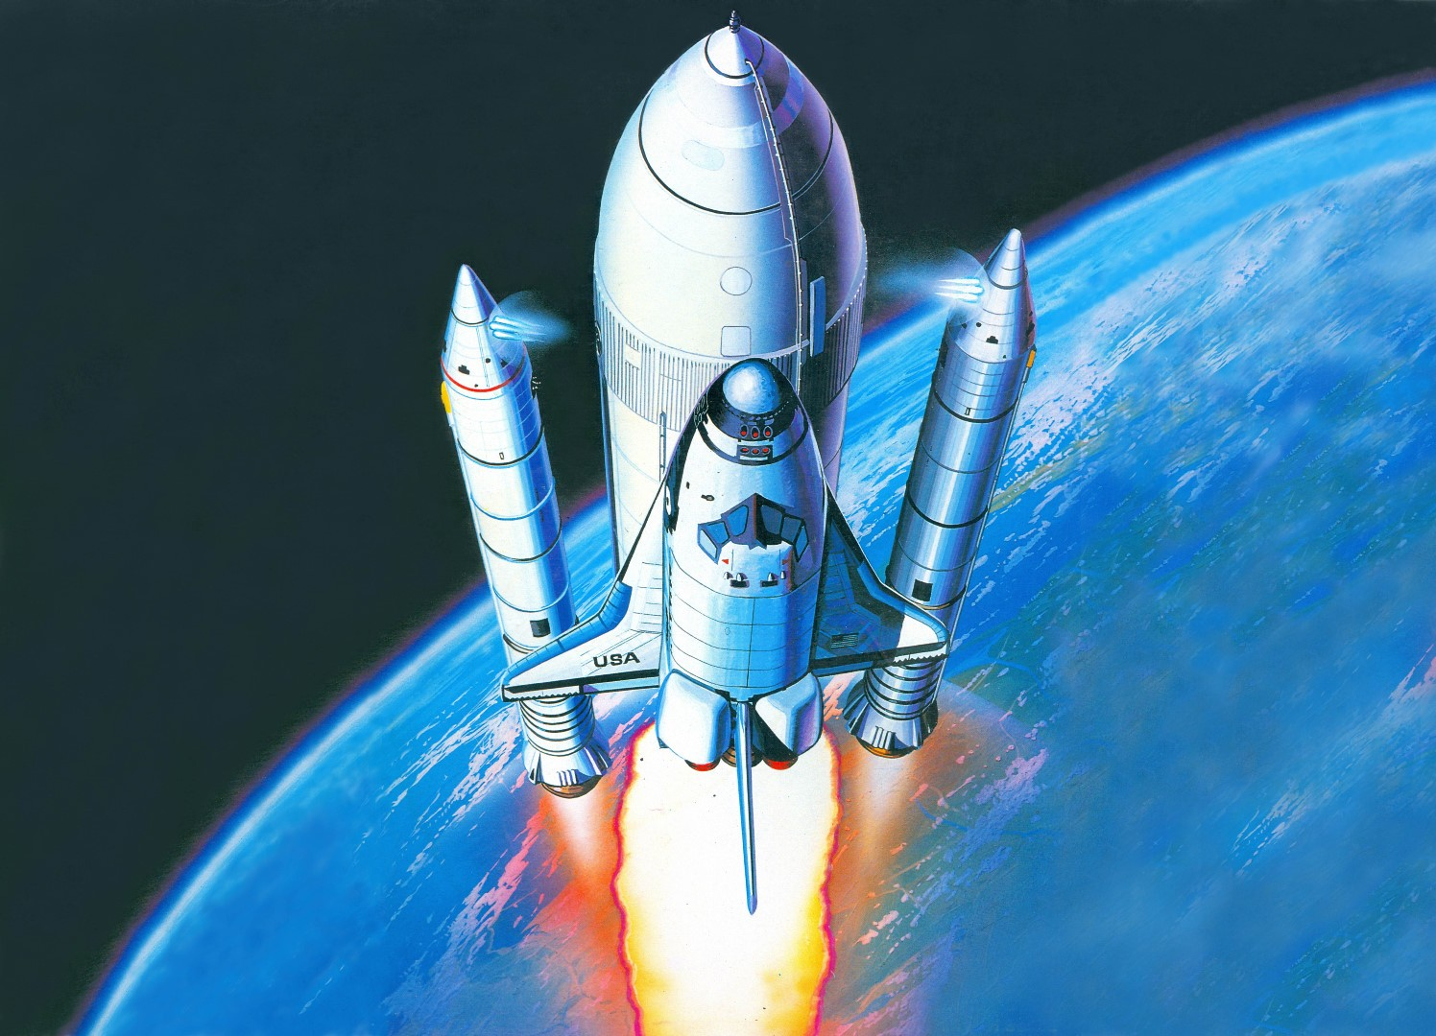

Slide 6
Первый космонавт Юрий Алексеевич Гагарин
12 апреля 1961 года Юрий Гагарин полетел в космос.
Он первым из людей облетел вокруг земного шара

Slide 7
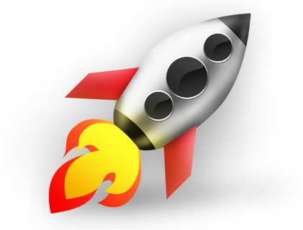
Мы гордимся своим соотечественником!

